Slide 1
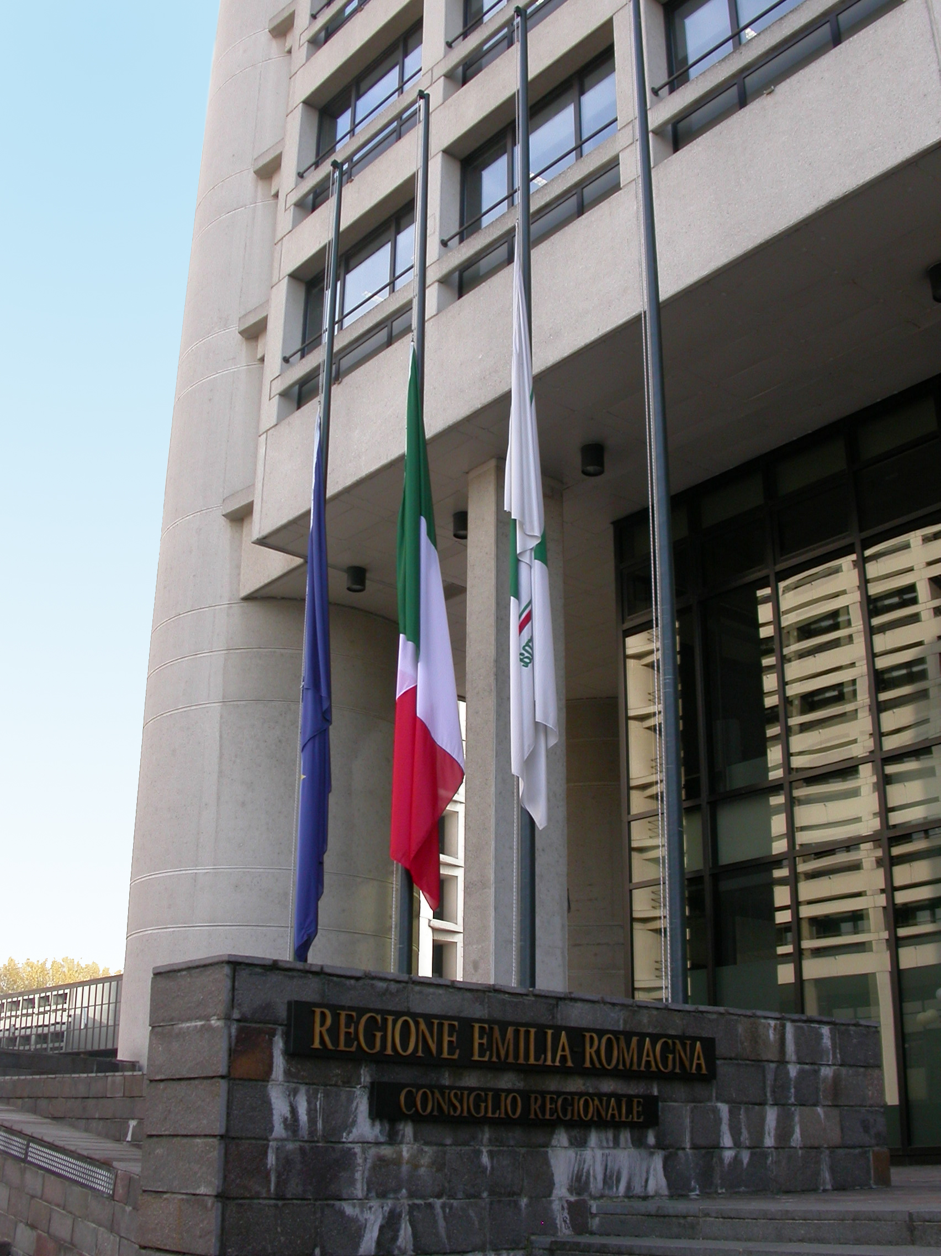
RETE PER L’INTEGRITA’ E LA TRASPARENZA
Come superare la logica del mero adempimento nell’affrontare la gestione del rischio corruzione

Slide 2
LA RETE PER L’INTEGRITA’ E LA TRASPARENZA
Testo unico della legalita’: legge regionale 28 ottobre 2016, n. 18
tra le misure per promuovere l’etica pubblica e per contrastare la corruzione
prevede
l’attivazione di una “Rete per l'integrità e la trasparenza”, quale sede di confronto volontaria a cui possono partecipare i responsabili della prevenzione della corruzione e i responsabili per la trasparenza degli enti del territorio regionale per:
a) condividere esperienze e attività di prevenzione messe in campo con i rispettivi piani triennali di prevenzione della corruzione
b) organizzare attività comuni di formazione, con particolare attenzione ai settori a rischio di corruzione
c) confrontare e condividere valutazioni e proposte tra istituzioni, associazioni e cittadini

Slide 3
OBIETTIVI DEL PROGETTO
LA RETE PER L’INTEGRITA’ E LA TRASPARENZA
1. Condivisione delle esperienze e confronto operativo tra i RPCT
01
2. Studio, valutazione ed elaborazione di proposte
02
3. Costruzione di percorsi formativi e di iniziative pubbliche comuni
03

Slide 4
OBIETTIVI DEL PROGETTO
LA RETE PER L’INTEGRITA’ E LA TRASPARENZA
IN SINTESI
«FARE DI PIU’ CON MENO» : rendere più efficiente ed efficace la strategia di contrasto alla corruzione grazie a economie di scala (es. formazione) e sinergie tra i RPCT del territorio
PROMUOVERE UNA DIFFUSA CULTURA DELLA LEGALITA’: sensibilizzare la popolazione cominciando dalle giovani generazioni (fondamentale per la riuscita del progetto è la collaborazione con il mondo della scuola)

Slide 5
CARATTERISTICHE DELLA RETE PER L’INTEGRITA’ E LA TRASPARENZA
LA RETE PER L’INTEGRITA’ E LA TRASPARENZA
Professionalità
vuole essere la “comunità professionale” dei Responsabili della prevenzione della corruzione e della trasparenza
Territorialità
si rivolge ai Responsabili delle amministrazioni pubbliche con sede nel territorio emiliano-romagnolo
Trasversalità
le amministrazioni pubbliche possono essere di comparti diversi (statali, regionali o locali)

Slide 6
VANTAGGI PER ENTI E RPCT
LA RETE PER L’INTEGRITA’ E LA TRASPARENZA
1. La Rete permette il superamento della “solitudine professionale” dei singoli RPCT: offre infatti l’occasione di non dover più affrontare singolarmente le molteplici problematiche, spesso di non semplice soluzione, che presentano le complesse discipline della trasparenza e della prevenzione della corruzione, che, per una corretta applicazione, spesso richiedono approcci e competenze multidisciplinari
2. Il collegamento tra i RPCT rende possibili analisi condivise del comune contesto sociale, economico e criminologico, per elaborare una risposta coerente e di maggior impatto anche sul territorio nella previsione di misure di prevenzione della corruzione

Slide 7
VANTAGGI PER ENTI E RPCT
LA RETE PER L’INTEGRITA’ E LA TRASPARENZA
3. Il raccordo tra i RPCT può permettere alle Amministrazioni “di fare di più con meno”, di essere più efficaci e nel contempo più efficienti, grazie alle economie di scala che si possono realizzare, ad esempio anche solo in ambito formativo (organizzazione di seminari tematici e iniziative di carattere culturale sui fenomeni connessi al crimine organizzato e mafioso e ai fenomeni di corruzione)
4. L’aggregazione di tante Amministrazioni, appartenenti a più settori e comparti, permette la costruzione di una “massa critica” che riesce a interloquire, in una posizione di maggior vantaggio, con l’ANAC stessa o con il Governo

Slide 8
MODELLO DI GOVERNANCE
LA RETE PER L’INTEGRITA’ E LA TRASPARENZA
sistema multilivello
Tavolo di coordinamento
Referente Categoria 1
RPCT Enti
Categoria 1
Referente
Categoria 2
RPCT Enti
Categoria 2
Referente
Categoria 3
RPCT Enti
Categoria 3
Referente
Categoria 4
RPCT Enti
Categoria 4

Slide 9
MODELLO DI GOVERNANCE
LA RETE PER L’INTEGRITA’ E LA TRASPARENZA
MACRO-CATEGORIE
Agenzie statali
Enti nazionali
Regione Emilia-Romagna ed Enti regionali
Città metropolitana
Enti del sistema camerale
Università pubbliche
Ordini professionali
Enti del sistema sanitario regionale
Enti di diritto privato controllati
Province
Comuni e Unioni dei comuni Area Romagna
Comuni e Unioni dei comuni Emilia centrale
Comuni e Unioni dei Comuni Emilia occidentale
Enti di diritto privato partecipati
ASP
Enti gestione parchi
ACER e altri enti strumentali
Consorzi di bonifica
Enti interregionali

Slide 10
STRUMENTI OPERATIVI
LA RETE PER L’INTEGRITA’ E LA TRASPARENZA
Obiettivo 1:
Condivisione delle esperienze e confronto operativo
Creazione di una comunità virtuale
Apertura di una sezione nel sito «Portale della legalita’»

Slide 11
STRUMENTI OPERATIVI
LA RETE PER L’INTEGRITA’ E LA TRASPARENZA
Obiettivo 2:
Studio, valutazione ed elaborazione di proposte
e’ prevista l’istituzione di “gruppi di lavoro” temporanei, coordinati da un referente di categoria
i temi di analisi saranno individuati dal tavolo di coordinamento, con lo scopo di approfondimento ed elaborazione di proposte operative
i temi saranno scelti previo sondaggio pressi i RPCT aderenti alla rete
potranno essere istituiti gruppi di lavoro anche per specifici territori/categorie di amministrazioni

Slide 12
STRUMENTI OPERATIVI
LA RETE PER L’INTEGRITA’ E LA TRASPARENZA
Obiettivo 3 : Costruzione di percorsi formativi e di iniziative pubbliche comuni
la Rete organizzerà sia percorsi formativi che iniziative pubbliche comuni
la Regione Emilia-Romagna metterà a disposizione a tal fine anche il proprio strumento di formazione gratuita per le pubbliche amministrazioni denominata «piattaforma SELF»

Slide 13
FACCIAMO IL PUNTO…
150 ADERENTI

Slide 14
ADESIONI DI COMUNI E UNIONI DI COMUNi – DISTRIBUZIONE PER AREE PROVINCIALI
75 ADERENTI

Slide 15
Costituzione tavolo di coordinamento CENTRALE
COMPOSTO DA:
1 Referente per ogni categoria di enti aderenti
1 esperto per ANCI
1 esperto per UPI
1 esperto per UNCEM
1 esperto per UNIONCAMERE
COORDINATO DA RPCT Giunta Regione Emilia-Romagna
24 componenti
Determinazione 10145 del 28.6.2018

Slide 16
LAVORI PROGRAMMATI DAL tavolo di coordinamento CENTRALE
1° riunione 5 luglio 2018- estratto dal verbale dell’incontro
«… Conclusioni e azioni programmate
1. Mettere in “rete virtuale”, entro luglio 2018, tutti i componenti del Tavolo di coordinamento per iniziare a comunicare tra loro, attraverso l’applicativo Microsoft Teams, che nel frattempo verrà articolato per canali tematici;
2. Organizzare moduli formativi a settembre 2018 per facilitare l’uso dell’applicativo Microsoft Teams;
3. Avviare da settembre 2018 progressivamente i teams virtuali delle singole categorie, per completare la “rete virtuale”, al massimo entro dicembre.
4. Avviare l’inserimento del materiale documentale sul Portale della legalità della Regione, nella sezione dedicata al Progetto “Rete per l’integrità e la Trasparenza”, a partire dal mese in corso, a cura dello staff del RPCT Giunta regionale, tenuto conto anche dei suggerimenti emersi durante l’incontro (link ai siti web degli enti aderenti alla Rete, ad esempio).»
Fatto!
Fatto!
In corso
In corso

Slide 17
LAVORI PROGRAMMATI DAL tavolo di coordinamento CENTRALE
2° riunione - 2 ottobre 2018
Decisioni
Istituzione di due gruppi di lavori di
5-6 componenti ciascuno
2. Questionario a tutti gli aderenti per individuare temi di maggiore interesse da approfondire (es.: antiriciclaggio, metodologia di valutazione del rischio corruzione)
1. Formazione
2. Descrizione del contesto esterno
per il prossimo Piano triennale

Slide 18
ADERIRE ALLA RETE
LA RETE PER L’INTEGRITA’ E LA TRASPARENZA
La Regione e le Associazioni di Enti che hanno sottoscritto il Protocollo di Intesa (ANCI, UPI, UNCEM, UNIONCAMERE) sensibilizzano le Amministrazioni del territorio promuovendo l’adesione alla Rete per l’integrità e la trasparenza
1
L’adesione alla Rete deve avvenire a cura dei Responsabili della Prevenzione della corruzione e della Trasparenza (o dei Referenti locali per le Amministrazioni statali che hanno un RPCT a livello nazionale), previa autorizzazione dell’organo di indirizzo competente per la Amministrazione di appartenenza
2

Slide 19
LA RETE PER L’INTEGRITA’ E LA TRASPARENZA
Per aderire occorre compilare un apposito modulo, da firmare digitalmente, e spedire all’indirizzo di posta certificata
affleg@postacert.regione.Emilia-Romagna.it
3
Tutte le istruzioni e copia del modulo saranno a breve disponibili anche nel Portale legalità – sezione Rete per l’integrità e la trasparenza della Regione Emilia-Romagna
4

Slide 20
PER INFORMAZIONI E COPIA DEL MODULO DI ADESIONE PER ORA
LA RETE PER L’INTEGRITA’ E LA TRASPARENZA
contattare
anticorruzione@regione.emilia-romagna.it

